Slide 1

Pengantar Keilmuan Komputer COM60016 2 sks
Fakultas Ilmu Komputer Universitas Brawijaya

Slide 2
Agenda materi
Definisi brainware
Pentingnya manusia dalam pemanfaatan teknologi komputer
Pesatnya perkembangan teknologi komputer
Peluang profesi dalam keilmuan komputer

Slide 3
Brainware
Dalam dunia ilmu komputer di Indonesia dikenal tidak hanya dikenal istilah hardware dan software, tetapi juga terdapat istilah yang disebut brainware.
Jika ditilik pada kamus merriam-webster, istilah brainware tidak ditemukan.
Secara umum di literatur yang ada di Indonesia brainware dapat diartikan sebagai manusia yang mengoperasikan/memanipulasi/menggunakan teknologi (baik hardware maupun software) (Sidh, 2013).
Brainware dapat juga diartikan sebagai modal intelektual (Farenga and Joyce, 2001). Yang dimaksud dengan modal intelektual adalah kemampuan yang dimiliki oleh orang-orang/pelaku yang mengoperasikan/memanipulasi/menggunakan teknologi.
Brainware juga digunakan untuk merujuk alat yang diletakkan pada otak untuk melakukan kontrol pada mesin-mesin di luar tubuh (Miki, 2001; Cusack, Sundararajan and Khaleghparast, 2017).
istilah brainware yang biasa digunakan pada konteks Indonesia adalah merujuk pada manusia yang mengoperasikan/memanfaatkan teknologi software dan hardware.

Slide 4
Manusia dan Pemanfaatan Teknologi
Brainware menjadi diskusi yang penting di dalam keilmuan komputer karena beberapa penelitian menunjukkan bahwa investasi pada bidang teknologi saja tidak cukup jika tidak dibarengi oleh investasi pada kemampuan orang-orang yang menggunakan teknologi (Smith, 2000; Farenga and Joyce, 2001).
Salah satu contoh pentingnya brainware ditunjukkan oleh sebuah paper (Farenga and Joyce, 2001). Pada publikasi tersebut, disebutkan bahwa investasi pada perangkat keras dan lunak (mencapai hampir 90%) yang tidak diiringi dengan pelatihan pada guru-guru untuk meningkatkan kemampuan teknologi membuat program koneksi internet di sekolah di New York tidak dapat berjalan dengan baik.

Slide 5
Pesatnya perkembangan Teknologi
Firm | Digital Reality Technologies | Cognitive Technologies | Big Data & Analytics | Internet of Things | Distributed Ledger Technology | Cloud | Quantum Computing
Accenture | x | x |  |  | x |  | x
Bain | x |  |  | x
BCG |  | x | x | x | x | x | x
Booz Allen Hamilton | x | x | x | x
Deloitte | x | x | x | x | x | x
Ernst & Young |  | x |  |  |  |  | x
Kearney |  | x |  |  | x
KPMG | x | x | x |  |  | x
McKinsey | x | x | x | x
PWC | x | x | x | x
United Nations | x | x | x | x | x

Slide 6
Digital reality technologies
Teknologi realitas digital, termasuk AR / VR, realitas campuran, teknologi pengenalan suara, pengenalan ucapan, komputasi ambien, video 360°, dan teknologi imersif.
https://www.youtube.com/watch?v=Ppulyde-5Rc
Contoh profesi yang mendapatkan keuntungan dari digital reality: https://www.youtube.com/watch?v=F9-PMm6YdUU

Slide 7
Cognitive technologies
Teknologi kognitif, seperti pembelajaran mesin, jaringan saraf, otomatisasi proses robotik, pemrosesan bahasa alami, jaringan saraf, dan domain AI yang lebih luas
https://www.youtube.com/watch?v=dPb2HMaiEGA

Slide 8
Big data and analytics
Big data adalah kumpulan data yang sangat besar yang dapat dianalisis secara komputasi untuk mengungkapkan pola, tren, dan asosiasi, terutama yang berkaitan dengan perilaku dan interaksi manusia.
https://www.youtube.com/watch?v=aC2CmTTZTVU

Slide 9
Internet of Things and autonomous vehicles
Internet of things adalah interkoneksi melalui Internet perangkat komputasi yang tertanam dalam objek sehari-hari, memungkinkan mereka untuk mengirim dan menerima data.
https://www.youtube.com/watch?v=n-f8B76Hozk

Slide 10
Distributed ledger technology/Blockchain/cryptocurrency
Blockchain adalah salah satu jenis buku besar terdistribusi. Buku besar terdistribusi menggunakan komputer independen (disebut sebagai node) untuk mencatat, berbagi, dan menyinkronkan transaksi di buku besar elektronik masing-masing (alih-alih menyimpan data terpusat seperti dalam buku besar tradisional).
https://www.youtube.com/watch?v=o1ugNnMyeZc

Slide 11
Cloud
Cloud adalah istilah yang digunakan untuk mengidentifikasi ketersediaan sumber daya sistem komputer sesuai permintaan, terutama penyimpanan data dan daya komputasi, tanpa manajemen aktif langsung.
https://www.youtube.com/watch?v=EeC7HZ5onX8

Slide 12
Quantum Computing
Komputasi kuantum belum diterapkan di industri. Namun, teknologi ini diramalkan akan menjadi teknologi yang mengubah hidup di masa depan. Ide komputasi kuantum masih sangat baru. Ide dasar dari komputasi kuantum adalah menggunakan fenomena tertentu dari mekanika kuantum, seperti superposisi dan keterjeratan, untuk melakukan operasi pada data.
https://www.youtube.com/watch?v=JhHMJCUmq28

Slide 13
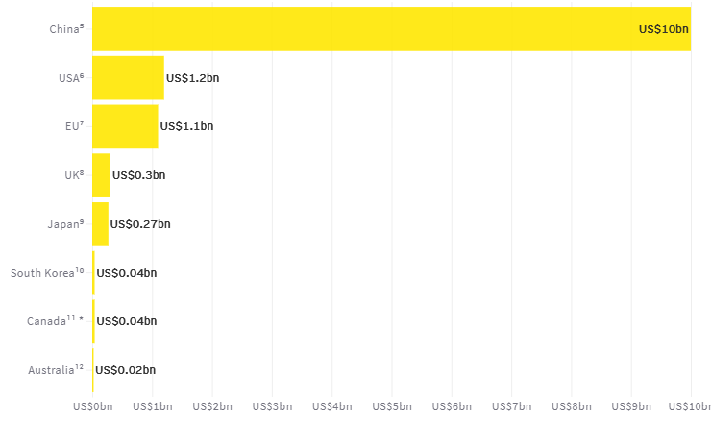
Investasi ke quantum computing

Slide 14

Lalu, peluang profesi apa?
Melihat perkembangan teknologi yang pesat, peluang pekerjaan keilmuan computer pun semakin meningkat

Slide 15
Terjadi peningkatan kebutuhan SDM berpengetahuan TI
Negara-negara berbiaya rendah kehilangan pekerjaan karena peningkatan otomatisasi
Namun pekerjaan baru yang membutuhkan keterampilan teknologi pun tercipta
Perserikatan bangsa-bangsa melaporkan bahwa perusahaan dijital multinasional memperoleh pendapatan lebih dari US% 1 miliar (United Nation (2018).
Beberapa pemerintah sudah bereksperimen dengan model akselerator.
UEA, misalnya, telah membentuk Kementerian Kecerdasan Buatan, yang ditugaskan untuk mempromosikan AI baik di dalam maupun di luar pemerintahan.
Pada tahun 2015, Kanada membentuk Unit Dampak dan Inovasi di pusat pemerintahan untuk membantu mengubah operasi administrasi publik.
Inggris dan AS telah menyiapkan akselerator fungsional — unit Layanan Digital Pemerintah dan operasi yang disebut 18F, untuk memajukan keahlian digital mereka.

Slide 16
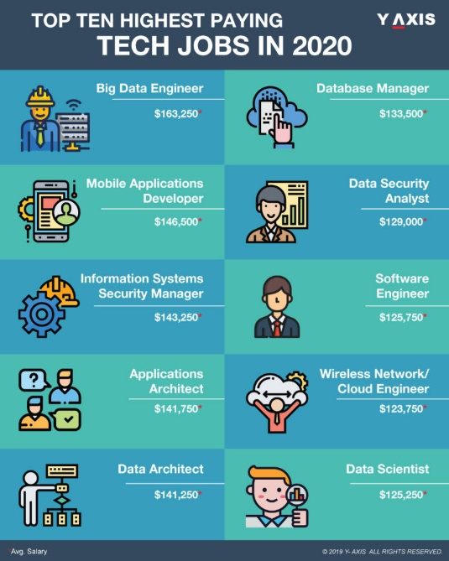
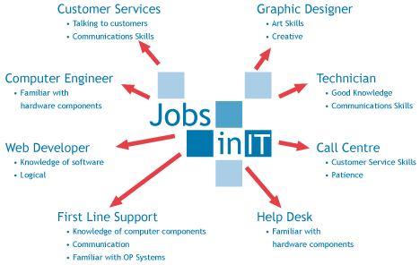
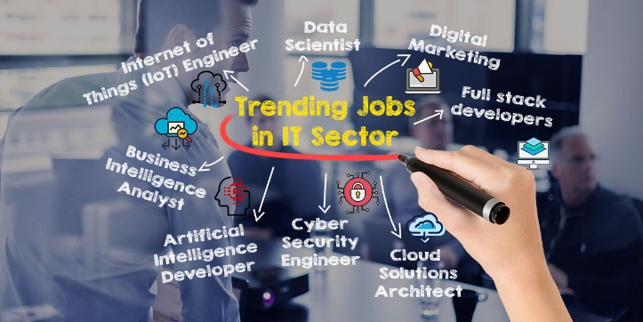
Berbagai pekerjaan TI

Slide 17
Contoh Pekerjaan TI
Programmer, Application developer, Software developer, Software engineer, Software tester
Software engineer akan membuat, memelihara, mengaudit, dan meningkatkan sistem untuk memenuhi kebutuhan tertentu, sering kali seperti yang disarankan oleh analis atau arsitek sistem, menguji sistem perangkat keras dan perangkat lunak untuk mendiagnosis dan menyelesaikan kesalahan sistem.
Business analyst, System analyst, Computer system analyst, product analyst, requirement engineer, business architect
Analis bisnis bertanggung jawab untuk menganalisis organisasi, mendokumentasikan proses dan sistem bisnisnya, mengevaluasi penggunaan teknologinya, dan mengidentifikasi cara untuk meningkatkan hasil yang terkait dengan efisiensi, kinerja, penjualan, dan efektivitas biaya.
Network engineer, hardware engineer
Pekerjaan ini merancang, membangun, dan menguji perangkat keras komputer (seperti chip komputer dan papan sirkuit) dan sistem komputer. Mereka juga bekerja dengan perangkat periferal seperti printer, pemindai, modem, dan monitor, termasuk juga jaringan komputer.

Slide 18
Contoh Pekerjaan TI (2)
IT support, IT technical support office, Computer support specialist, problem manager, helpdesk support, operation analyst
Petugas dukungan teknis TI memantau dan memelihara sistem komputer dan jaringan organisasi. Tugasnya antara lain akan menginstal dan mengonfigurasi sistem komputer, mendiagnosis kesalahan perangkat keras dan perangkat lunak, serta memecahkan masalah teknis dan aplikasi, baik melalui telepon atau secara langsung.
Database administrator
Tanggung jawab administrator database (DBA) adalah berkaitan dengan mengelola kinerja, integritas, dan keamanan database.
Security engineer
Analis keamanan bertugas melindungi infrastruktur TI (termasuk jaringan, perangkat keras, dan perangkat lunak) dari berbagai aktivitas kriminal. Selain itu, analis keamanan juga bertugas akan memantau jaringan dan sistem, mendeteksi ancaman keamanan ('peristiwa'), menganalisis dan menilai alarm, dan melaporkan ancaman, upaya intrusi, dan alarm palsu, baik menyelesaikannya atau meningkatkannya, tergantung pada tingkat keparahannya.

Slide 19
Contoh Pekerjaan TI (3)
Data analyst, data scientist
Seorang analis data harus memiliki antara lain:
keterampilan numerik dan analitis yang sangat baik
pengetahuan tentang alat analisis data - Anda tidak perlu mengetahui semuanya di tingkat awal, tetapi Anda harus menunjukkan keterampilan tingkat lanjut di Excel dan penggunaan setidaknya satu database relasional
pengetahuan tentang pemodelan data, pembersihan data, dan teknik pengayaan data
analisis data sumber terbuka Hadoop
Google Analytics, SEO, analisis kata kunci, dan kecerdasan analisis web, untuk peran analis pemasaran
kapasitas untuk mengembangkan dan mendokumentasikan prosedur dan alur kerja
kemampuan untuk melakukan kontrol kualitas data, validasi dan keterkaitan
pengalaman metodologi statistik dan teknik analisis data

Slide 20
Contoh Pekerjaan TI (4)
Game developer
Bekerja dalam pengembangan game, seorang pengembang game akan terlibat dalam pembuatan dan produksi game untuk komputer pribadi, konsol game, game sosial / online, game arcade, tablet, ponsel, dan perangkat genggam lainnya.
Geographical information systems officer
Sebagai petugas GIS, Anda akan terlibat dalam pengumpulan informasi geografis dan spasial serta penyimpanan, analisis, dan penyajiannya.
IT educator, IT trainer
Seorang IT educator akan bertanggung jawab atas penerapan teknologi pembelajaran untuk mentransfer keterampilan, baik dalam mata pelajaran TI maupun non-TI.

Slide 21
Berikut adalah wawancara dengan lulusan teknik komputer yang telah bekerja di bidang teknologi selama lebih dari 10 tahun
Pengalaman di organisasi pertama: https://www.youtube.com/watch?v=ml6-osPwits
Pengalaman di organisasi kedua: https://www.youtube.com/watch?v=alT2Id2FhLY
Wawancara dilakukan oleh Diah Priharsari, 23 September 2020

Slide 22
TERIMA KASIH
Ada pertanyaan?

